Slide 1
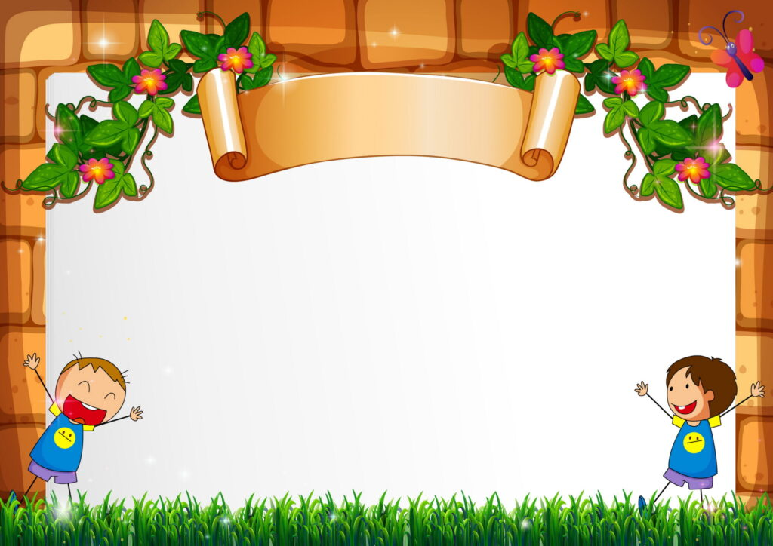
Chào mừng tất cả các em đến với tiết học ngày hôm nay
Môn học: Hoạt động trải nghiệm

Slide 2
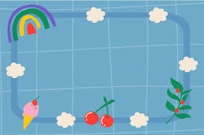
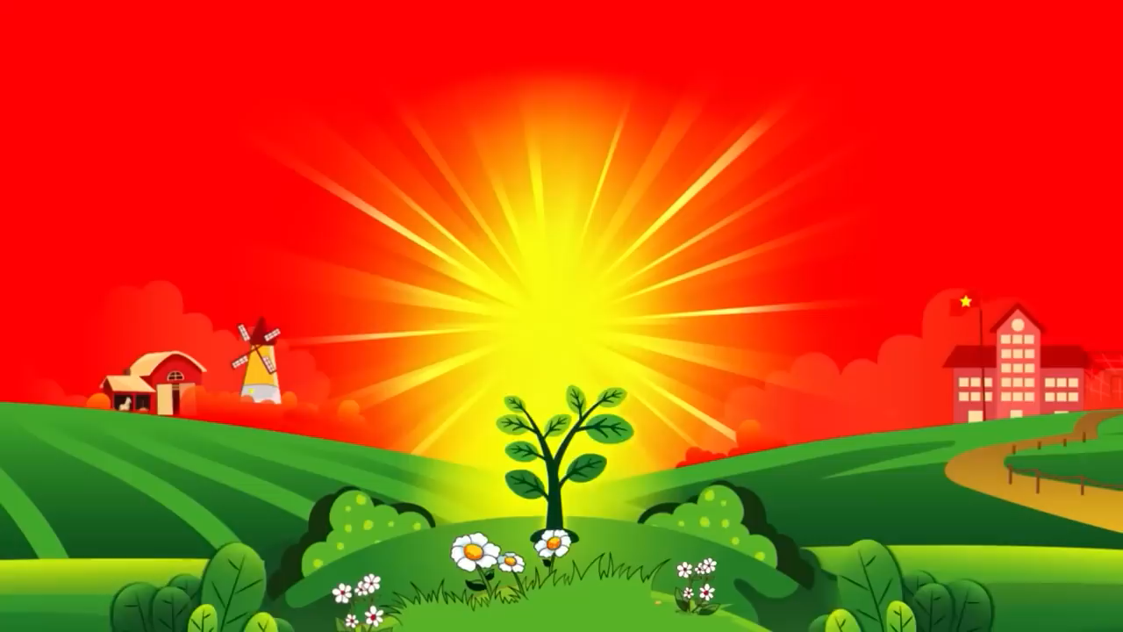
Khởi động

Slide 3
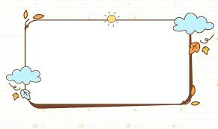
Bài 20: Bảo vệ cảnh quan thiên nhiên

Slide 4
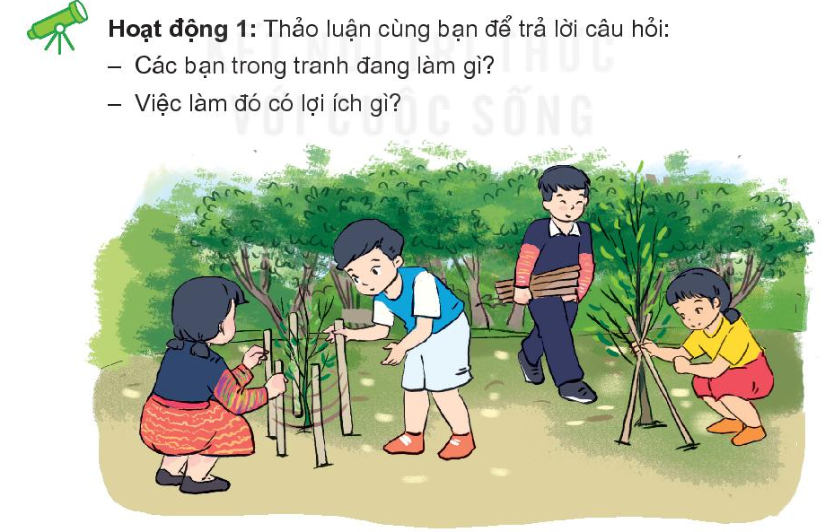

Slide 5
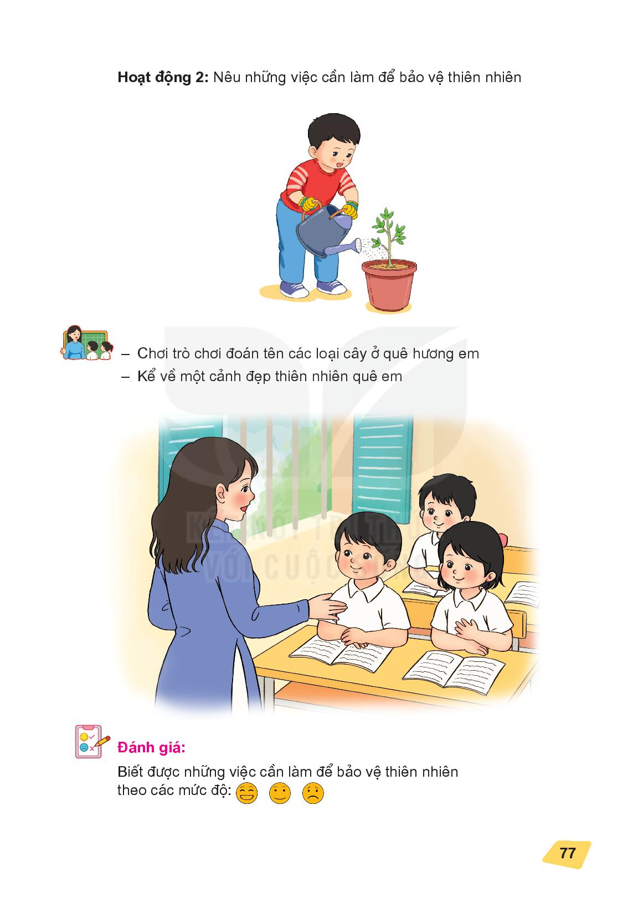

Slide 8
Bài 20: Bảo vệ cảnh quan thiên nhiên (Tiếp)

Slide 9
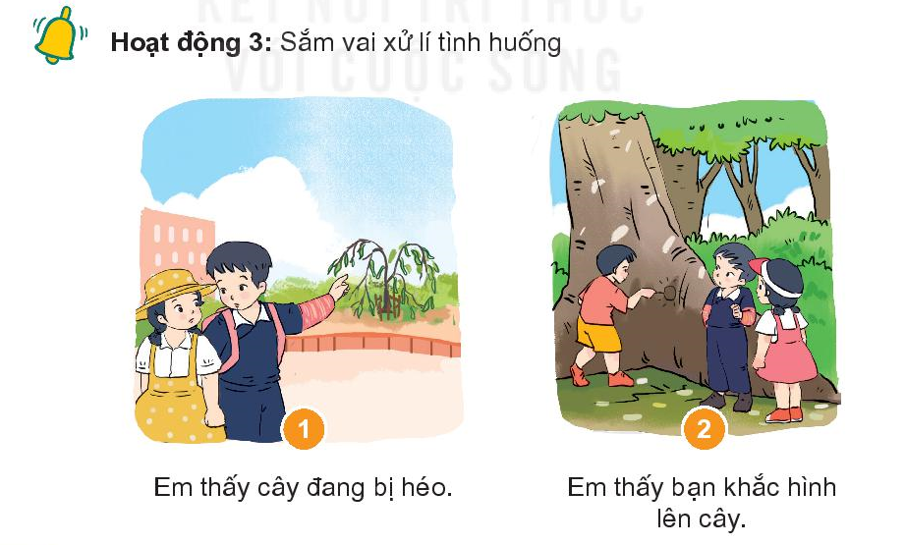

Slide 10
